Slide 1
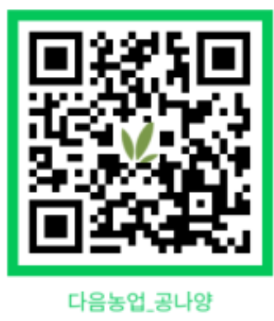
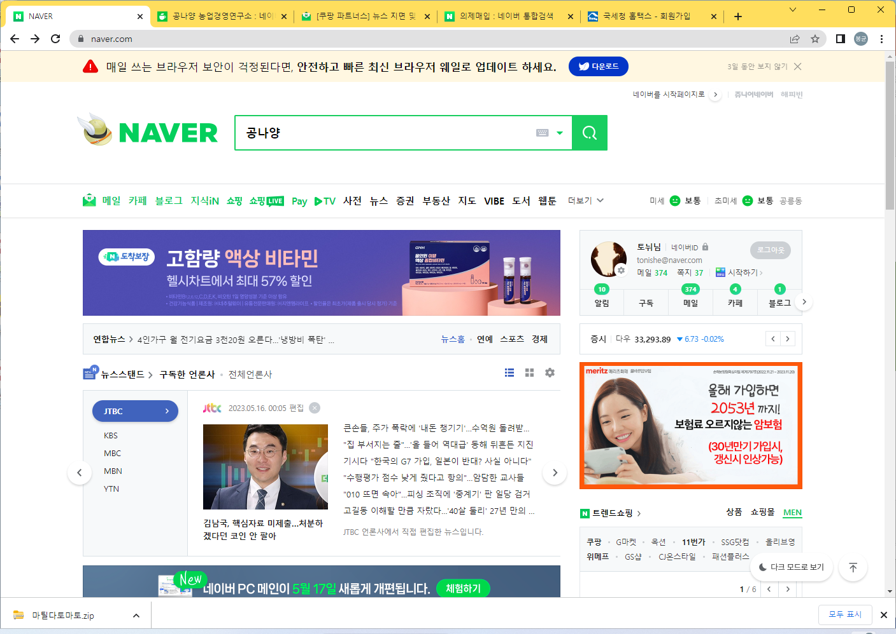

농업 트랜드 변화와 경영실무
농업.산림 경영자를 위한 행정 실무가이드
uniski79@gmail.com / 010-2000-4981
질의응답 daumnongup.co.kr

Slide 2
농업경영체 등록시 혜택
농업경영체 등록 시 대표적인 혜택
구분 | 혜택 내용 | 비고 / 조건
1 | 의료보험료 감면 | 지역가입자 기준, 농업소득 중심일 경우 최대 50% 감면 가능
2 | 정책자금 및 보조금 신청 자격 | 귀농창업자금, 청년농 정책자금, 시설보조금 등 거의 모든 정책자금 신청 요건
3 | 양도소득세 감면 및 영농상속·증여 혜택 | 양도소득세 1년 1억, 5년간 2억 감면/영농증여 5년간마다 1억 감면/영농상속 30억 공제
4 | 직불금 및 농민수당 수령 자격 | 기본 공익직불금 (면적·소농 기준), 선택형 공익직불금(친환경, 경관보전)
5 | 농신보 보증을 통한 농협 등 금융권 저리 대출 | 개인 최대 10억(대규모 30억) / 법인 15억(대규모 70억) 보증 가능, 농협사업자대출 등 활용
6 | 농협 조합원 가입 가능 | 조합원 가입 시 농자재 할인, 배당금 수령 등 혜택, 지역 농협 규정 상 필수 요건
7 | 농업 법인 설립 | 농업인이 법인 지분의 최소 10% 이상을 출자, 등기 이사의 1/3 이상이 농업인
8 | 영농폐기물 처리, 농약 빈병 수거 보조 등 환경지원대상 | 지자체 보조 사업의 대상이 됨 (지역별 상이)
9 | 농지연금 신청 자격 | 만 60세 이상 경영체 등록자 대상 (농지은행 운영)
10 | 재난지원, 피해보전직불금 등 긴급 지원사업 대상 자격 | 자연재해 시 경영체 등록자만 피해 보전비 및 복구비 수령 가능
Notes:
농업인이 법인 지분의 최소 10% 이상을 출자

Slide 3
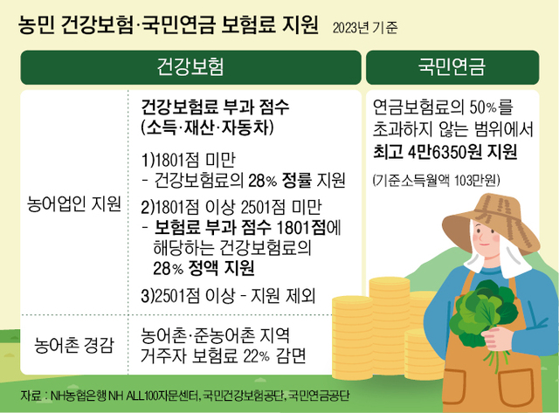

농업경영체 등록시 혜택
예시
총 부과점수 424점
점수당 232.3원(25년기준)
월보험료 98,975원
(424점X232.3원)
*읍,면 거주 22% 추가 경감
부과금액 50% = 49,487원

Slide 4
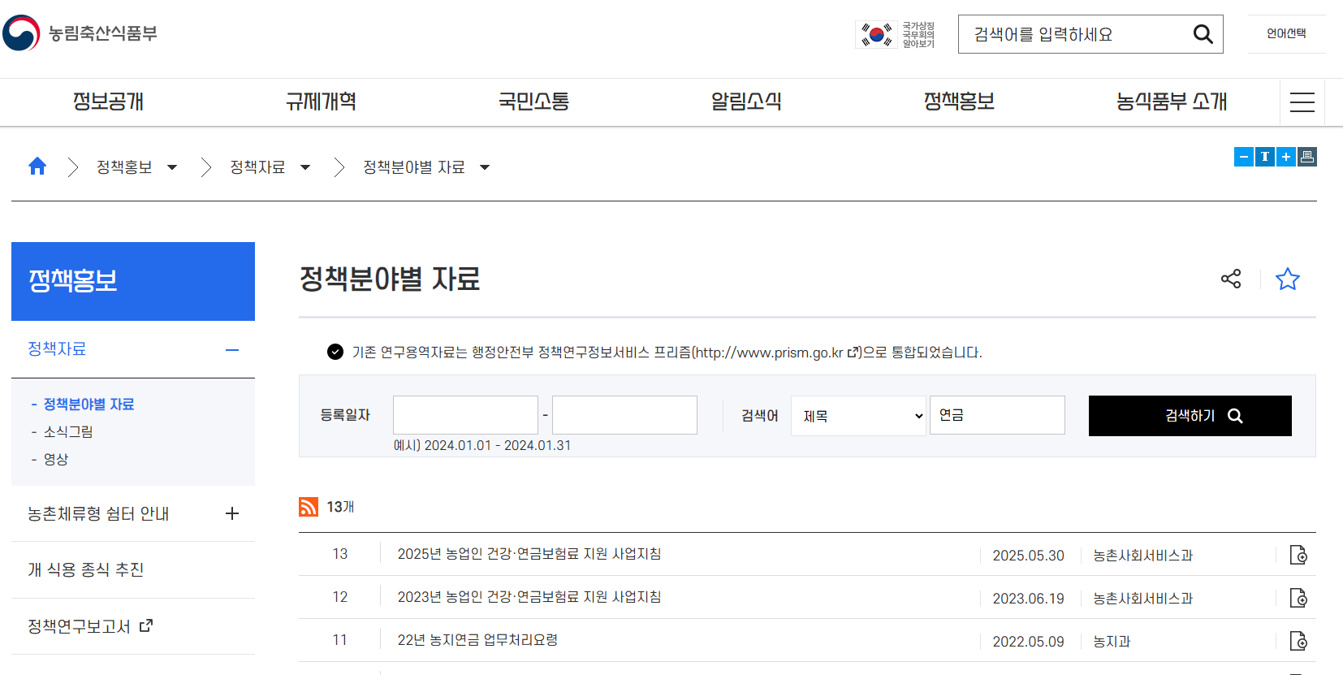
농업경영체 등록시 혜택

Slide 5
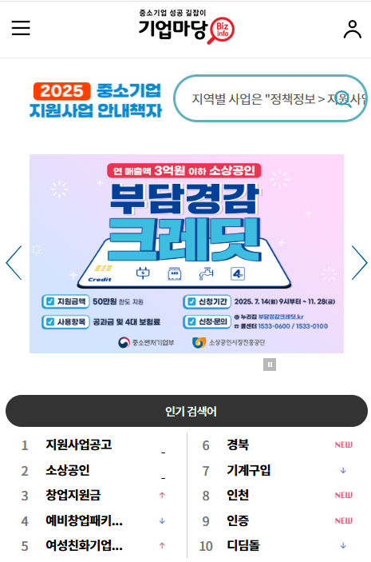

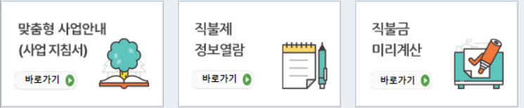
농업경영체 등록시 혜택
기업마당▶사업자등록증
농림사업정보시스템 ▶ 농업경영체등록증
정책자금 검색

Slide 6
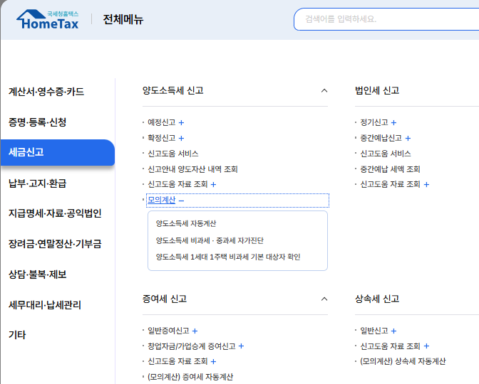
농업경영체 등록시 혜택

Slide 7
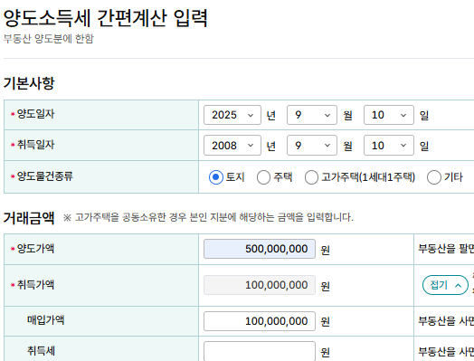
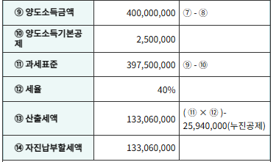
농업경영체 등록시 혜택
1년 한도 1억
5년 통합 한도 2억
농지 양도소득세 감면

Slide 8
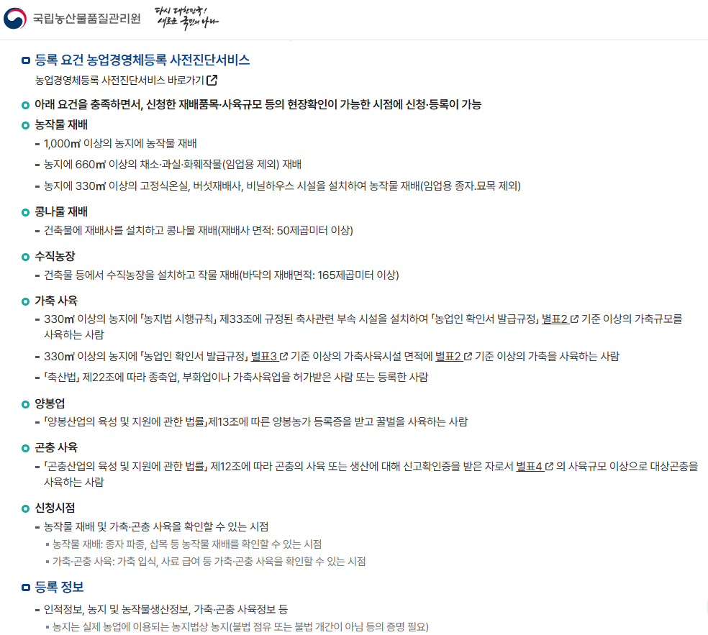
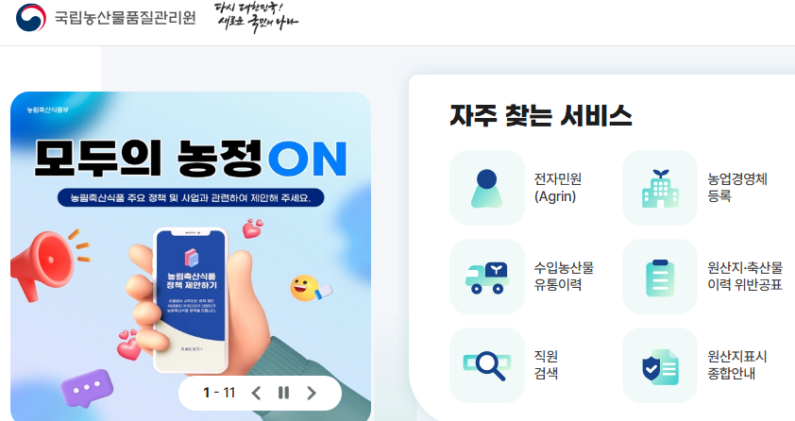
농업경영체 등록 요건
노지 1,000㎡
과수재배 660㎡
시설 330 ㎡
콩나물 건물 50 ㎡
수직농장 건물 165 ㎡

Slide 9
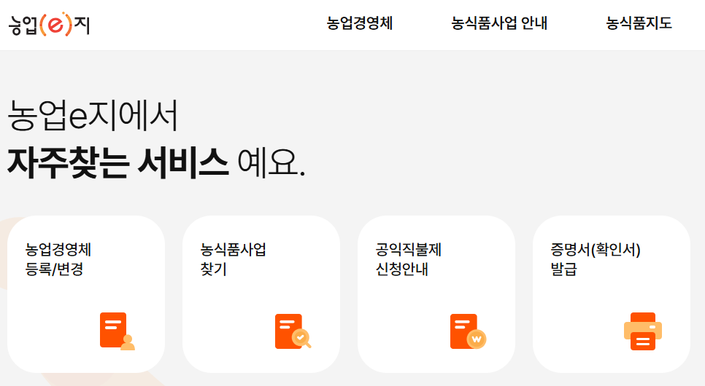
농업경영체와 임업경영체
농업경영체는
농업 e지

Slide 10
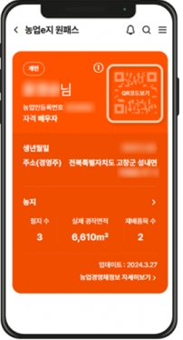
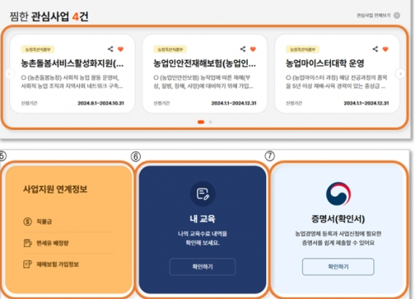
농업e지 화면
농업경영체와 임업경영체

Slide 11
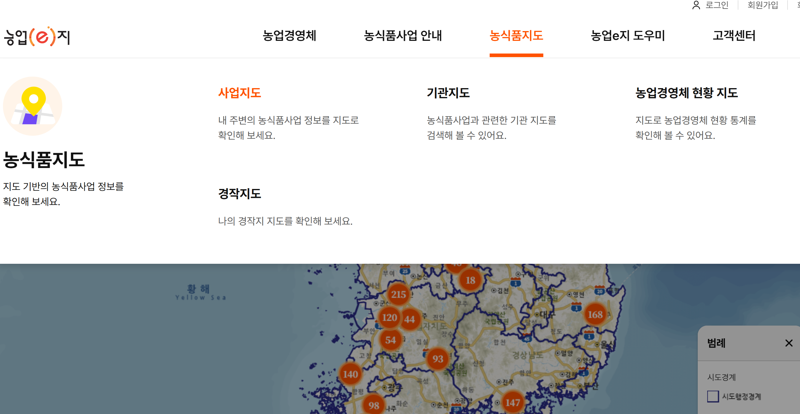
농업e지 화면
농업경영체와 임업경영체
본인이 경작하는 농지의 면적과 재배 품목 및 품목별 도소매 가격, 주변 지역 작물 재배 통계 제공

Slide 12
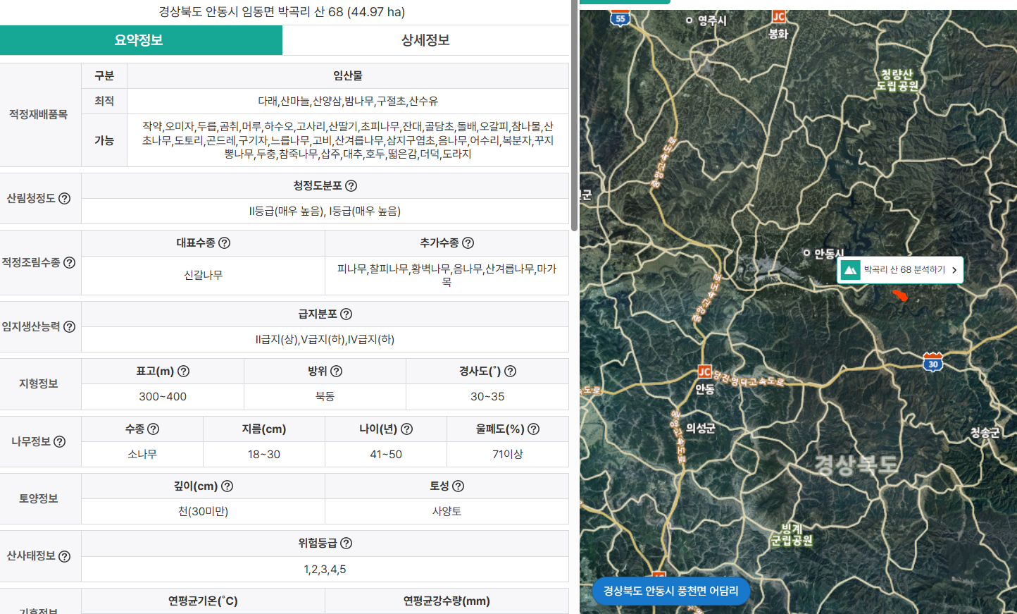

농업경영체와 임업경영체

Slide 13
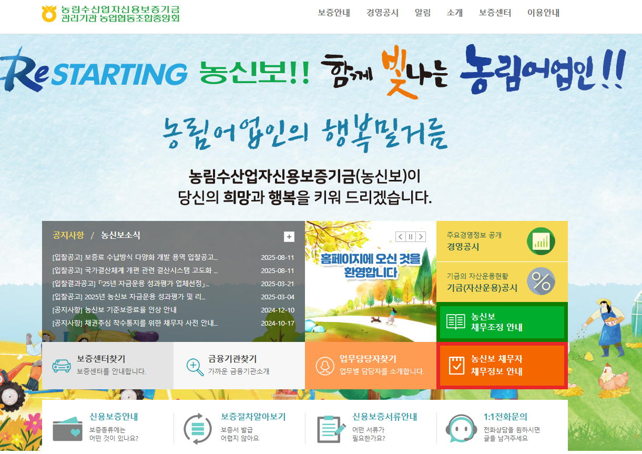
농업경영체 등록시 혜택
농신보 보증금액
개인은 15억
스마트팜 30억
법인은 20억
스마트팜 50억

Slide 14

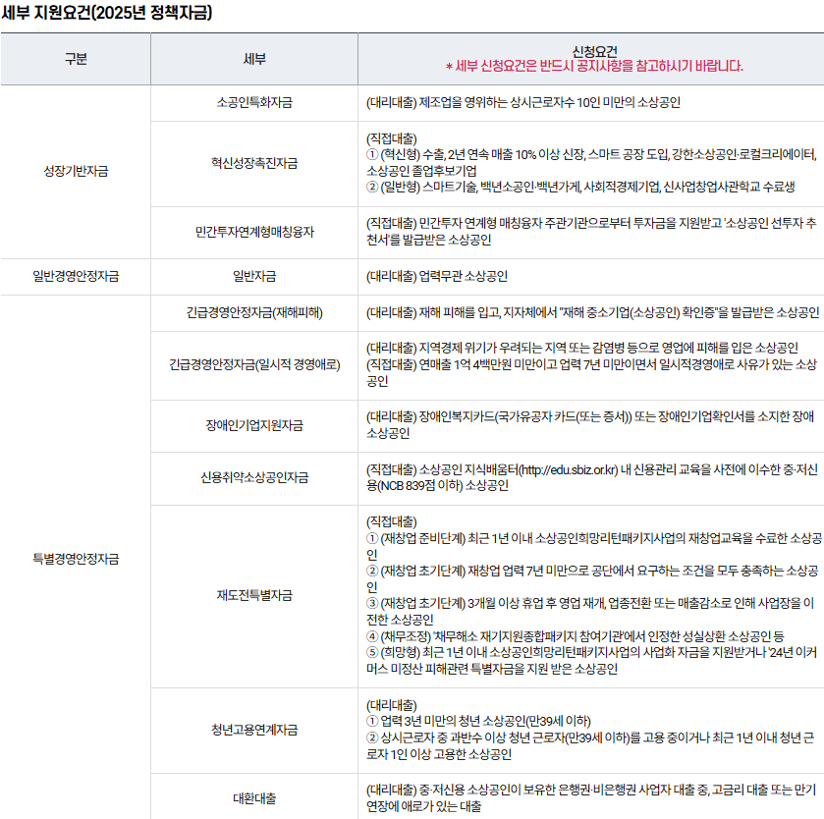
소상공인정책자금
사업자대출

Slide 15
농업경영체 등록시 혜택
농업경영체 등록 시 대표적인 혜택
구분 | 혜택 내용 | 비고 / 조건
1 | 의료보험료 감면 | 지역가입자 기준, 농업소득 중심일 경우 최대 50% 감면 가능
2 | 정책자금 및 보조금 신청 자격 | 귀농창업자금, 청년농 정책자금, 시설보조금 등 거의 모든 정책자금 신청 요건
3 | 양도소득세 감면 및 영농상속·증여 혜택 | 양도소득세 1년 1억, 5년간 2억 감면/영농증여 5년간마다 1억 감면/영농상속 30억 공제
4 | 직불금 및 농민수당 수령 자격 | 기본 공익직불금 (면적·소농 기준), 선택형 공익직불금(친환경, 경관보전)
5 | 농신보 보증을 통한 농협 등 금융권 저리 대출 | 개인 최대 10억(대규모 30억) / 법인 15억(대규모 70억) 보증 가능, 농협사업자대출 등 활용
6 | 농협 조합원 가입 가능 | 조합원 가입 시 농자재 할인, 배당금 수령 등 혜택, 지역 농협 규정 상 필수 요건
7 | 농업 법인 설립 | 농업인이 법인 지분의 최소 10% 이상을 출자, 등기 이사의 1/3 이상이 농업인
8 | 영농폐기물 처리, 농약 빈병 수거 보조 등 환경지원대상 | 지자체 보조 사업의 대상이 됨 (지역별 상이)
9 | 농지연금 신청 자격 | 만 60세 이상 경영체 등록자 대상 (농지은행 운영)
10 | 재난지원, 피해보전직불금 등 긴급 지원사업 대상 자격 | 자연재해 시 경영체 등록자만 피해 보전비 및 복구비 수령 가능
Notes:
농업인이 법인 지분의 최소 10% 이상을 출자

Slide 16
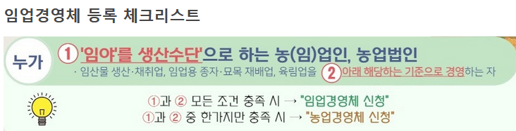
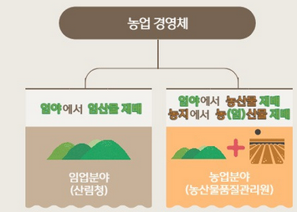
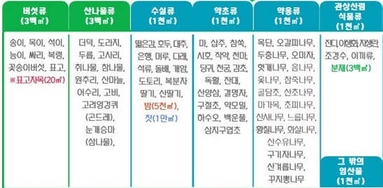
농업경영체와 임업경영체
임업경영체 대상 품목

Slide 17
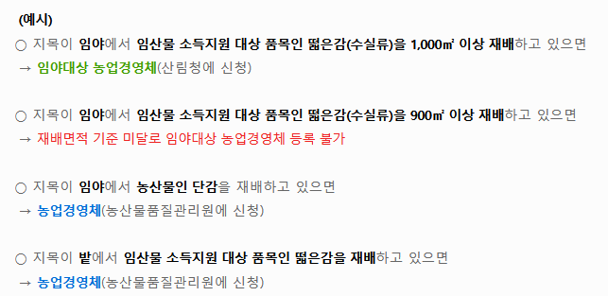
농업경영체와 임업경영체

Slide 18
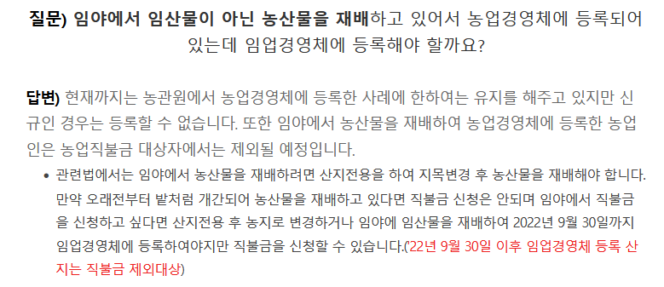
농업경영체와 임업경영체

Slide 19
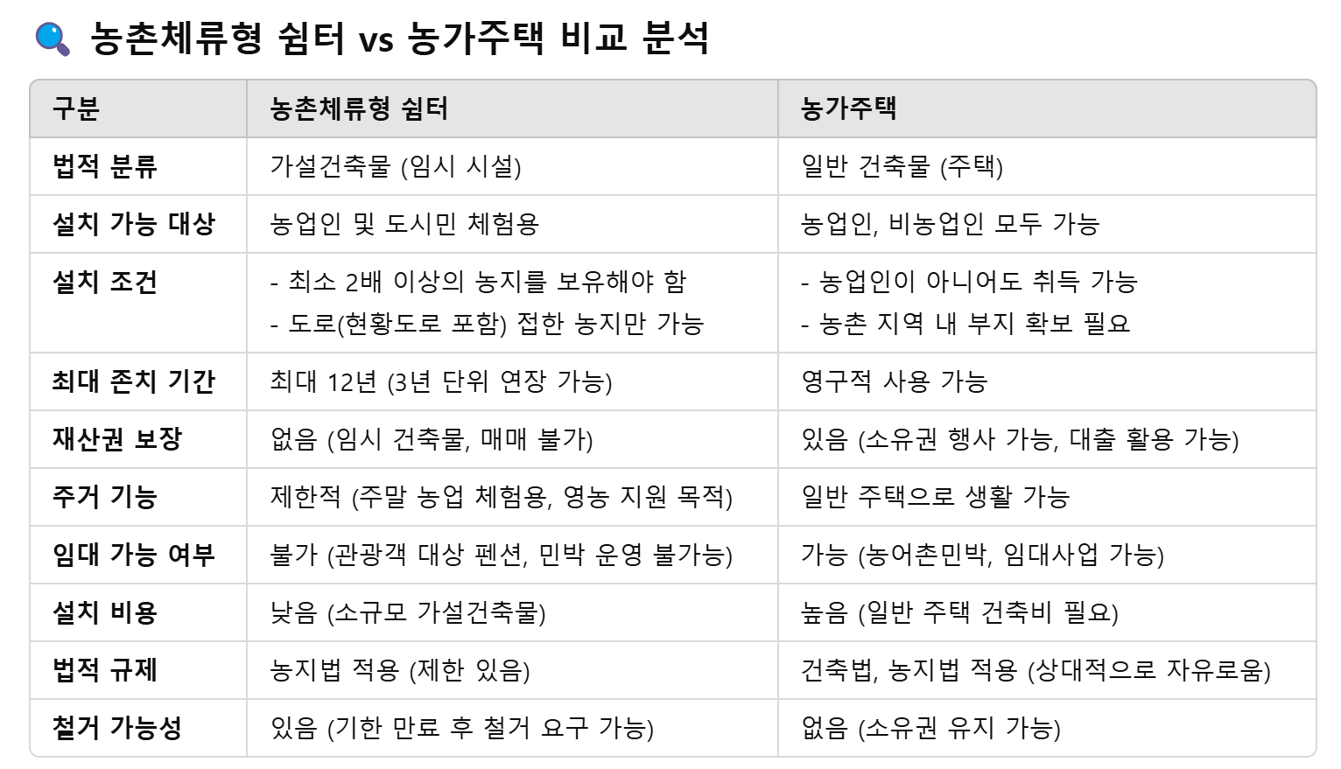
전입신고 가능할까?
Notes:
1. 설치 제한 조건이 까다롭다
쉼터를 설치하려면 최소 두 배 이상의 농지를 보유해야 하므로, 소규모 농업인들에게는 적용이 어려울 수 있음.
도로(현황도로 포함)에 접한 농지만 가능하므로, 위치 조건을 충족하지 못하면 설치할 수 없음.
방재지구, 자연환경보전지역 등 일부 지역은 제한될 가능성이 있음.
2. 장기적으로 안정성이 부족함
최대 12년까지만 설치 가능하며, 이후 연장 여부는 지자체 조례에 따라 달라질 수 있음.
12년 후 철거해야 할 수도 있어 장기적인 투자로 보기 어려움.
가설건축물로 분류되어 재산권 보장이 약함 → 일반적인 농가주택과 달리 매매, 대출 등에 불리할 가능성 있음.
3. 상업적 활용이 어렵다
원칙적으로 농업인 본인 또는 가족, 도시민 체험용으로만 사용 가능 → 단기 임대(펜션, 농촌 민박 등) 목적의 운영 불가.
관광객 대상의 수익 모델을 기대하기 어려움.
4. 설치 비용 부담
가설건축물이지만 설치 비용(건축비, 기반 시설, 전기·수도 연결 등)이 상당할 수 있음.
최대 12년 동안만 사용할 수 있기 때문에, 투자 대비 회수 기간이 짧아 부담될 수 있음.
5. 불법 운영 우려 및 단속 강화 가능성
농업 활동 없이 쉼터만 운영하는 경우 불법으로 간주될 가능성 → 단속 강화 시 불이익을 받을 수 있음.
일부 농업인이 사실상 주택으로 사용하거나 임대하는 경우 문제 발생 가능.
결론
농촌체류형 쉼터는 농업인의 편의성과 농촌 활성화 측면에서 긍정적인 제도이지만, 설치 제한이 많고 장기적 안정성이 부족하며 상업적 활용이 어렵다는 단점이 있음. 또한 설치 비용 부담과 운영 제한이 있어 신중한 계획이 필요함.
→ 해결 방안:
지자체별 지원책을 확인하여 활용성을 높이는 방안 모색
장기적 활용 가능성을 고려하여 설치 여부 결정
향후 법 개정 가능성을 감안하여 불법 운영으로 간주되지 않도록 주의

Slide 20
후계농， 귀농자금은 임산물 재배

Slide 21
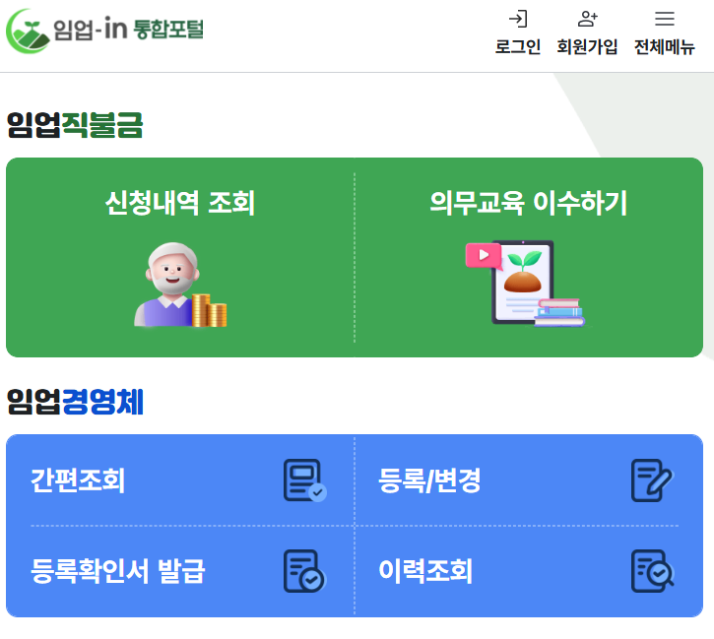
임업경영체는
임업in통합포털
농업경영체와 임업경영체

Slide 22
농업경영체와 임업경영체
농업경영체는
농업e지

Slide 23
농업경영체 등록시 혜택
금융규제
LTV | DTI | DSR
주택담보대출비율 | 총부채상환비율 | 총체적상환능력비율
담보가치 대비 최대 대출가능 한도 | 금융부채 상환능력을 소득으로 따져서 대출한도 | 전체 대출에 대한 상환액을 연소득으로 나눈비율
무주택,1주택 ‘70%’ | 돈을 빌리는 사람의 소득에서 대출 상환액이 차지하는 비중 | 대출자가 1년동안 갚아야 할 모든 종류의 원리금을 연 소득으로 나눈 값
생애 첫 주택 ‘80%’ | 신규대출+기존이자+기존대출원금

Slide 24

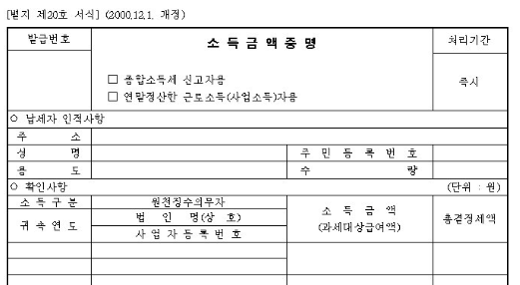
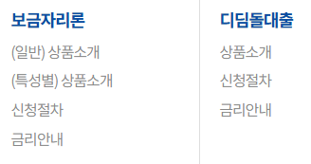
농업경영체 등록시 혜택
소득금액 증명원은 종합소득세를 신고해야합니다.
매년 5월 말일까지 종합소득세 신고가 되어 있어야 소득금액 증명원이 발행됩니다.

Slide 25
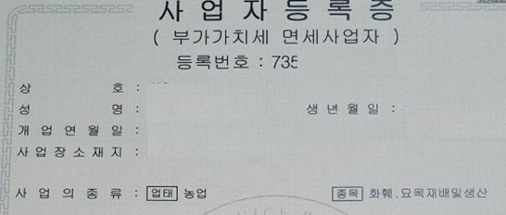
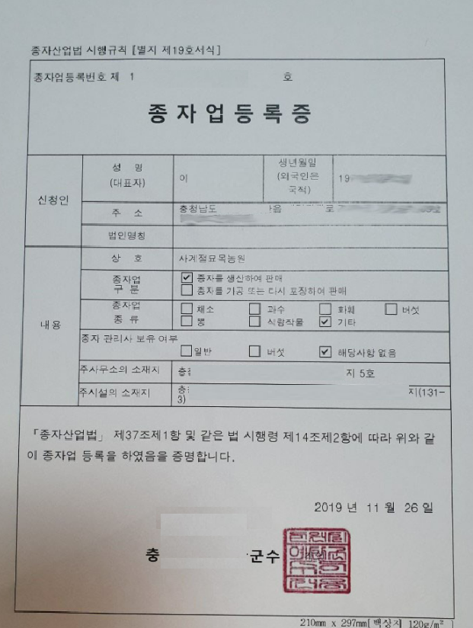
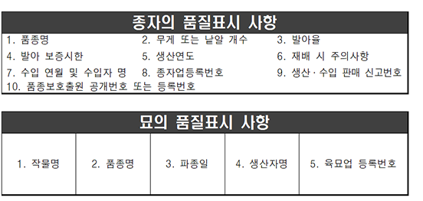
블루베리 묘목을 인터넷에서 판매
Notes:
📌 육묘업 등록 요건 (모종 생산·판매)
구분요건법적 근거「종자산업법」 제32조등록 기관관할 시·도지사 (접수: 시·군·구청 농업축산과)토지·시설 요건- 육묘장(온실, 하우스 등)
- 파종·재배·병해충 관리 시설
- 필요 시 저장고전문 인력 요건아래 중 하나 충족 필수
① 종자·원예 관련 국가기술자격증 (종자기사, 종자산업기사, 종자기능사 등)
② 농학·원예학 등 관련 학과 졸업
③ 종자·육묘 관련 실무 경력 2년 이상등록 절차신청서 제출 → 서류 심사 → 현장 확인 → 등록증 발급판매 시 표시사항품종명, 파종일·육묘일, 생산자명, 등록번호 등

Slide 26
블루베리 묘목을 인터넷에서 판매
구분 | 요건
법적 근거 | 「종자산업법」 제32조
토지·시설 요건 | - 육묘장(온실, 하우스 등)- 파종·재배·병해충 관리 시설- 필요 시 저장고
전문 인력 요건 | 꼭 하나 충족 필수① 종자·원예 관련 국가기술자격증 (종자기사, 종자산업기사, 종자기능사 등)② 농학·원예학 등 관련 학과 졸업③ 종자·육묘 관련 실무 경력 2년 이상
등록 절차 | 신청서 제출 → 서류 심사 → 현장 확인 → 등록증 발급
판매 시 표시사항 | 품종명, 파종일·육묘일, 생산자명, 등록번호 등
육묘업 등록 요건 (모종 생산·판매)
구분 | 요건
법적 근거 | 「종자산업법」 제34조
토지·시설 요건 | - 묘목 재배지- 관리·저장·방제 시설
전문 인력 요건 | 꼭 하나 충족 필수 ① 종자 관련 국가기술자격증 (종자기사 등) ② 농업·원예·임업 관련 학과 졸업 ③ 묘목 재배·관리 실무 경력 2년 이상
등록 절차 | 신청서 제출 → 서류 심사 → 현장 확인 → 등록증 발급
판매 시 표시사항 | 품종명, 생산연도, 접목·실생 구분, 원산지, 생산자명, 등록번호 등
묘목업 등록 요건 (과수·임목·조경수 등)
육묘업, 묘목업 모두 전문성
(자격증/학력/2년 경력) 필수
단순히 땅과 시설만
가지고는 등록 불가
Notes:
👉 요약
육묘업, 묘목업 모두 전문성(자격증/학력/2년 경력) 필수
단순히 땅과 시설만 가지고는 등록 불가
판매 시 반드시 등록번호 + 표시사항 기재해야 함
1. 종자업 등록 (씨앗 판매 / 육묘업 포함)
📌 등록대상
종자의 생산, 수입, 수출, 판매, 육묘를 업으로 하려는 경우
📌 등록기관
소재지 관할 시·도지사 (접수는 시·군·구청에서 가능)
📌 등록 조건
토지·시설 요건
종자 생산·가공·저장·유통에 필요한 시설을 갖출 것
예: 온실, 육묘장, 저온저장고, 종자 건조·정선 시설 등
면적은 법에 ‘최소 ○㎡’로 규정된 바는 없음 (작목·규모에 따라 지자체가 실무에서 판단)
다만, 상업적 규모로 볼 수 있어야 등록 가능
인력 요건
종자기사, 종자산업기사, 종자기능사 등 국가기술자격증 소지자
또는 종자 관련 전문학과(농학, 원예학, 임학 등) 졸업자
또는 해당 분야 실무 경력 2년 이상
→ 이 중 하나 이상 반드시 충족해야 함
기타 요건
사업장 주소 명확해야 함
품질검정에 필요한 장비 또는 검정 의뢰 가능성 확보
2. 묘목업 등록 (과수·임목·조경수 등 묘목 판매) 묘목업 등록은 자격증 또는 2년 이상 경력 요건이 필수
📌 등록대상
묘목을 생산하거나 판매하려는 경우 (자체 소비 목적 제외)
📌 등록기관
관할 시·군·구청장
📌 등록 조건
토지·시설 요건
묘목 재배가 가능한 토지 확보
관리 시설(육묘장, 저장고, 포장 시설, 방제시설 등) 보유
구체적 면적 기준은 법에 직접 명시 X → 관할 지자체에서 “상업적 판매 가능한 수준의 면적” 요구
인력 요건
별도의 국가자격증 의무는 없음
다만 원예·산림 관련 학과 전공자 또는 재배·관리 경력자가 실무 책임자로 있어야 실무상 등록 원활
품질 관리 요건
판매용 묘목에는 반드시 표시사항 기재
품종명, 생산연도, 접목 여부, 원산지, 생산자명
불량·무허가 묘목 판매 시 등록 취소 가능
3. 필수 표시사항 (판매 시 공통)
종자: 품종명, 발아율, 정수처리, 포장일자, 유효기간, 원산지
묘목/육묘: 품종명, 생산연도, 접목·실생 구분, 생산자명, 원산지
4. 경력 인정 기준
농업회사법인, 영농조합법인, 연구기관, 종묘업체 등에서 종자·묘목 관련 업무를 2년 이상 수행한 경력 인정
농업경영체 등록 후 실제 재배 경력도 일부 인정 가능 (관할 지자체 확인 필요)
✅ 요약
씨앗/육묘 판매 → 종자업 등록 필요 (자격증/학력/경력 중 1개 필수)
묘목 판매 → 묘목업 등록 필요 (자격증 의무는 없으나 경력·전공자 권장)
토지·시설 면적은 법령에 최소치가 정해진 것은 없고, 지자체가 “사업 가능성” 기준으로 판단
✅ 묘목업 등록 자격요건
「종자산업법 시행령」 제12조 및 국립종자원 안내에 따르면,
묘목업 등록은 누구나 신청할 수 있는 것이 아니라, 일정한 전문성 요건을 반드시 갖추어야 합니다.
즉, 단순히 토지·시설만 있다고 등록되는 게 아니라 전문 자격·학력·경력 중 하나를 충족해야 합니다.
1. 전문인력 요건
묘목업 등록을 하려면 아래 중 하나에 해당해야 합니다.
자격증 보유자
종자기사, 종자산업기사, 종자기능사
또는 묘목 재배관리사(민간 자격증이 아닌, 국립종자원 인정 범위)
학력
농업 관련 학과(농학, 원예학, 산림학 등) 졸업자
경력
묘목 재배 또는 관련 종자업 2년 이상 실무 경력자
2. 시설 요건
묘목을 재배·관리할 수 있는 농지 또는 육묘장
방제, 저장, 관리 시설 구비
✅ 육묘업 등록 요건 (종자산업법 시행령 기준)
1. 인력 요건 (전문성 필수)
육묘업 등록을 하려면 아래 중 하나를 충족해야 합니다.
자격증 보유
종자기사, 종자산업기사, 종자기능사
또는 원예, 종묘 관련 국가기술자격증
학력
농학·원예학 등 종자 관련 학과 졸업자
경력
종자·육묘 관련 업종에서 2년 이상 실무 경력자
👉 즉, 자격증이 없더라도 관련 학력이나 경력으로 대체 가능
👉 단순 취미·소규모 판매자는 등록 불가, 반드시 전문성 입증 필요
2. 시설 요건
육묘장(온실, 하우스) 확보
종자 파종·발아·재배 관리 시설
병해충 방제를 위한 환경 관리 설비
필요 시 종묘 저장고
3. 등록 절차
관할 **시·도지사(농업기술센터 경유)**에 등록 신청
서류 심사 + 현장 확인 후 등록증 발급
등록 후에는 판매 시 반드시 육묘업 등록번호 기재해야 함
📌 정리하면
묘목업, 육묘업 모두 동일하게:
전문 자격(자격증/학력/경력 2년) 필수
시설 요건 충족 필수
따라서, 단순히 땅만 있거나 하우스만 있다고 등록이 안 되고, 전문성 요건을 반드시 증명해야 등록됩니다.
👉 원하시면, 제가 아까 만든 워드 체크리스트를 업데이트해서
육묘업: 자격증/경력 2년 필수
묘목업: 자격증/경력 2년 필수

Slide 27
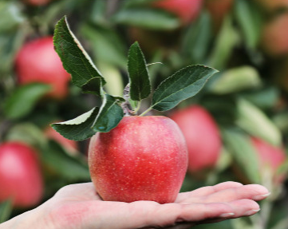
사과를 도매업자가 파는 경우
식품제조·가공업 영업등록(신고)
식품소분·판매업 및 기타 영업신고
즉석판매제조가공업 영업신고
HACCP(해썹) 적용 (5단계, 2021년)
일반 HACCP(해썹)
소규모 HACCP(해썹)
지방식품의약품
안전청
시.군청
위생과
식약처
HACCP
인증
국세청
시군청
간이과세사업자
개인 면세사업자
개인 과세사업자 ( 겸업사업자 )
시.군청
정부24
세무서
홈텍스
통신판매업 신고

Slide 28
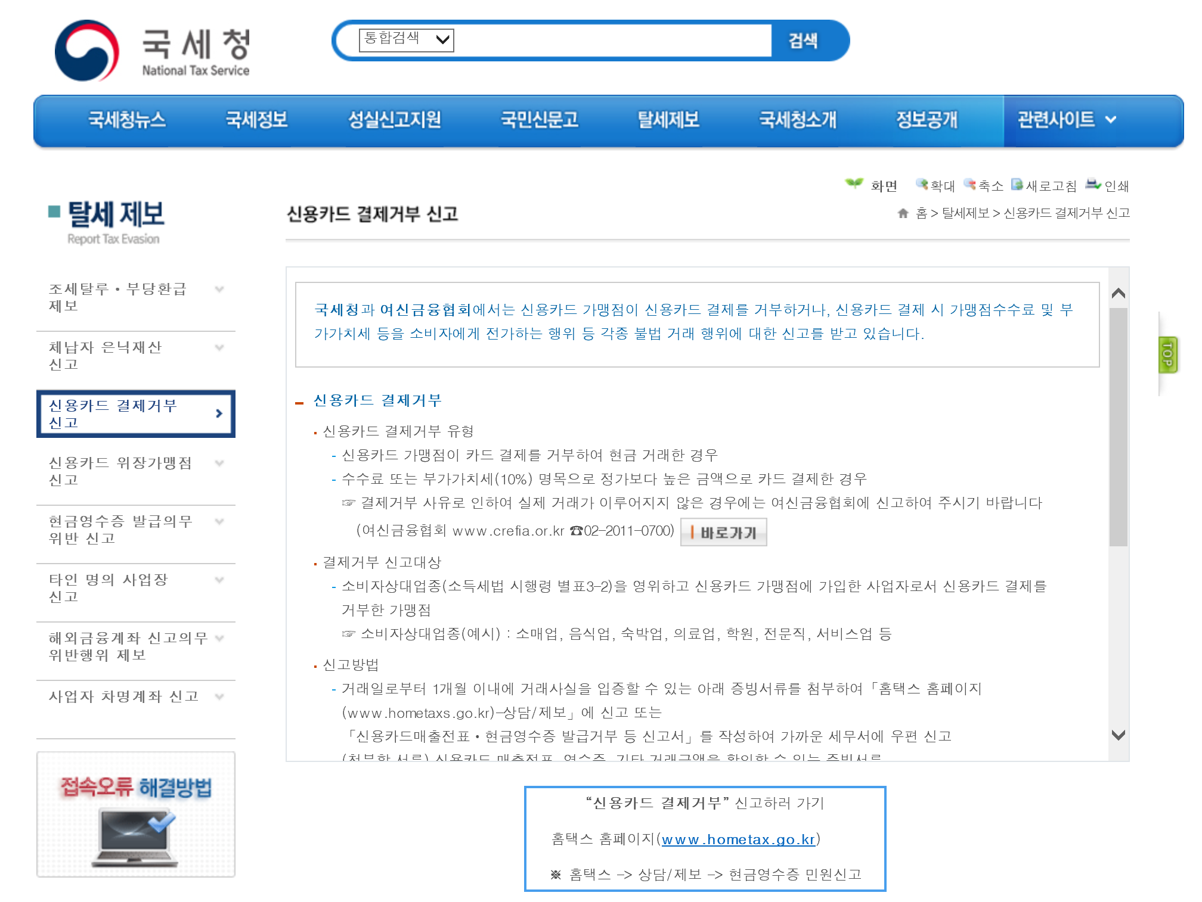


사과를 도매업자가 파는 경우
현금영수증 의무 발행
[출처 : 국세청 홈페이지]

Slide 29


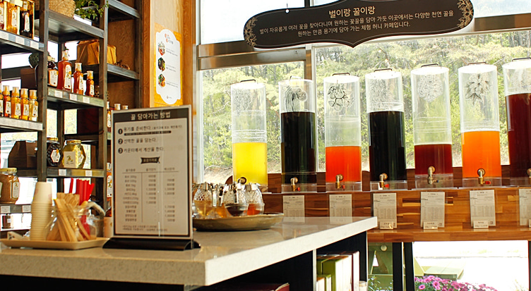
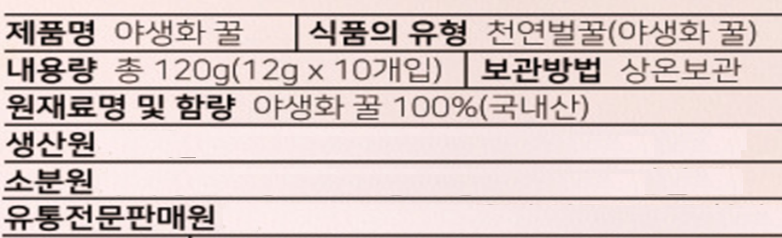
사과를 도매업자가 파는 경우
생산원/소분원/유통전문판매원의 구분
생산원
소분원
유통판매원

Slide 30
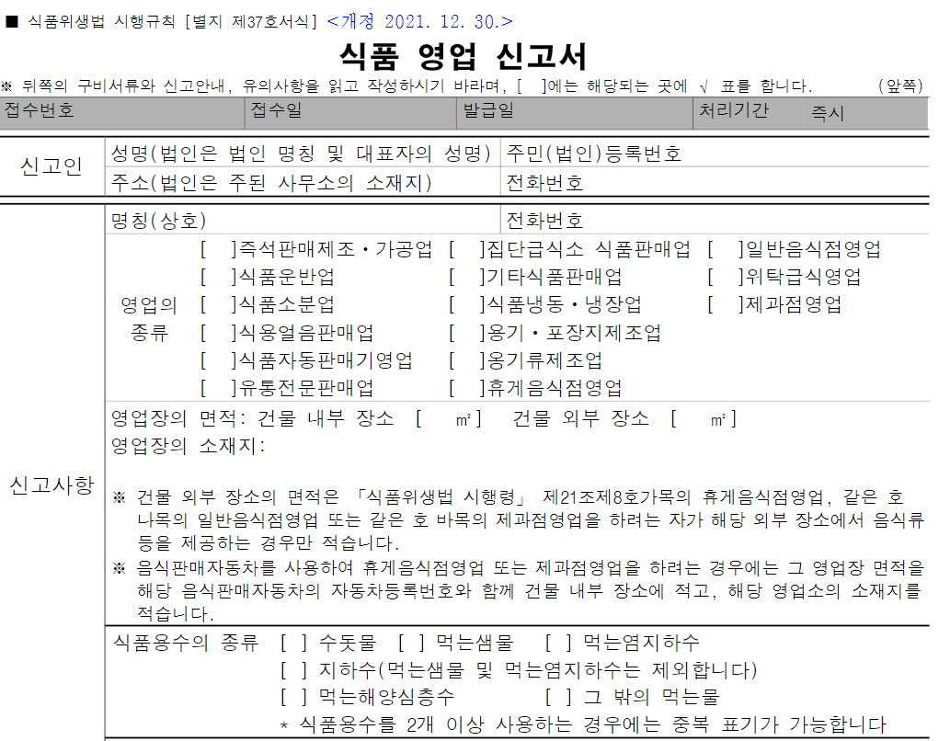


사과를 도매업자가 파는 경우
식품영업신고서 작성

Slide 31



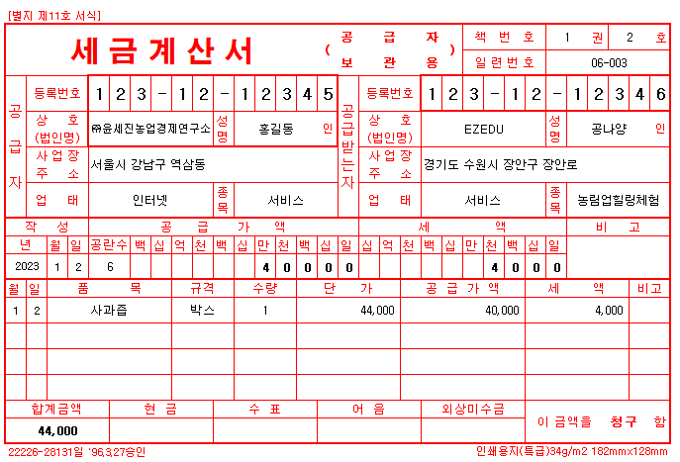
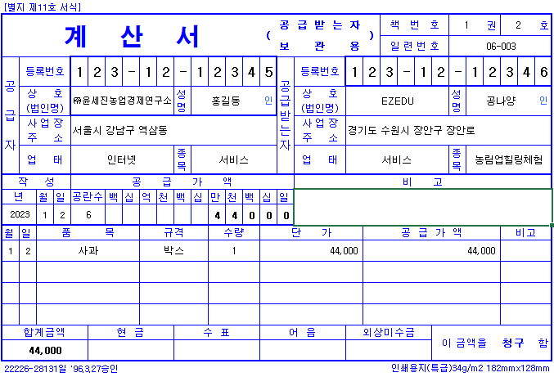
부가세와 소득세
과세와 면세
과 세
면 세

Slide 32
사과를 농업인이 농사지어 판매
식품제조·가공업 영업등록(신고)
식품소분·판매업 및 기타 영업신고
즉석판매제조가공업 영업신고
HACCP(해썹) 적용 (5단계, 2021년)
일반 HACCP(해썹)
소규모 HACCP(해썹)
지방식품의약품
안전청
시.군청
위생과
식약처
HACCP
인증
국세청
시군청
간이과세사업자
개인 면세사업자
개인 과세사업자 ( 겸업사업자 )
시.군청
정부24
세무서
홈텍스
통신판매업 신고

Slide 33
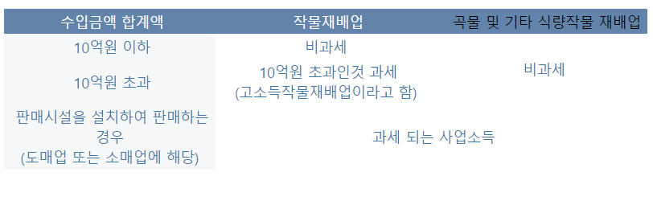

사과를 농업인이 농사지어 판매
작물재배업의 소득세 과세계산
식량작물은 곡물작물, 식량용 뿌리작물 및 기타 식량작물을 재배하는 업으로 비과세
(벼, 보리, 밀, 수수, 감자, 고구마,·메밀, 옥수수, 콩, 녹두 등 재배)
예) 작물재배업에서 발생하는 총수입금액이 15억원이고 필요경비가 12억원이라고 할 때,
사업소득금액 = 15억원 -12억원 = 3억원
비과세되는 금액 = 3억원 X 10억원 / 15억원 = 2억원
과세되는 금액 (과세표준) = 3억원 – 2억원 = 1억원

Slide 34
축산 농가의 소득세 계산
한우는 월 50두 기준 비과세.
한달에 50두 기준 (매월 말 기준)
1년 기준 50두 * 12달 = 600두
1두 천만원기준 * 600두 = 60억
농업법인 기준 ( 2019년 변경 기준)
(개정전) 농산물 유통, 가공, 판매 (축산이 농업 부가소득인식)
(개정후) 농어업경영체 육성 및 지원에 관한
법률에 따른 농산물 유통, 가공, 판매
( “농업”이란 축산물, 임업 등등.)
2019년이후 기준 법인세 50% 감면 (사육, 유통 동일)
창업 후 5년만

Slide 35
축산 농가의 소득세 계산
양봉업은 월 100군 기준 비과세.
1드럼 벌꿀(288kg) 당 가격을 350만 원으로 가정
연간 소득 계산 예시
예를 들어 월평균 100군 사육 시:
월 소득 = 100군 × 350만 원 = 3억 5,000만 원
연 소득 = 3억 5,000만 원 × 12개월 = 42억 원
100군을 초과하거나 추가 부업소득과 합산 시
연 3,000만 원 초과 부분은 과세 대상

Slide 36
통신판매등록 절차-방문신청
사업자등록 홈텍스 | 구매안전서비스 농협 | 통신판매업 신고 정부24
국세청 지역 관할 세무소 | 농협 국민은행, 기업은행 | 관할 시청, 군청
신분증 무상임대차계약서 (신주소여야 함.) - 제조업은 허가증 | 신분증 사업자 통장 사업자등록증 | 호스트 서버 소재지 신분증 사업자등록증 사본 구매안전서비스 가입확인서
★ 통신판매업 신고 면제 기준에 대한 고시
직전년도 동안 통신판매의 거래횟수가 50회 미만인 경우
직전년도 동안 통신판매의 거래금액이 48,000,000원 이하인 경우
* 2021년 간이과세기준 변경으로 인해 달라진 통신판매업신고 기준을 적용
★ 통신판매업 미신고시 행정처분
3천만원 이하의 벌금

Slide 37
인터넷 마케팅과 세금, 가격결정, 통신판매?
블로그
스토어 팜
못난이마켓
스토어 팜
11번가
네이버 상호등록
스마트플레이스
모두
팡팡마켓
농협 온라인지역센터
우체국
옥션
인스타
카페
대한민국농수산
제로클럽
쇼핑몰
지마켓
페이스북
중고나라
직거래마켓
메이스마켓
아이디어스
쿠팡
유투브
당근
유투브
헬로팜
더프레시
카카오톡
헬로마켓
마켓컬리
카카오톡
FARMERSTORE88
카카오스토리
번개장터
카카오스토리
지자체몰( 칠곡몰, 명실상주몰, 영야온심마켓등)
트위터
밴드
Notes:
네이버 스마트스토어 수수료는 판매가의 약 6% 수준, 구매확정 후 1일
아이디어스 15%, 무료배송
보통 3%-5% , 10%
쿠팡의 경우 최장 정산 2달

Slide 38

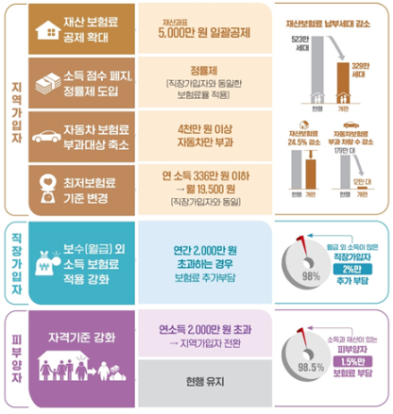
사업자등록증의 필요
사업자등록을 왜 싫어하나요?
기존 피부양자 자격 상실
의료보험료 상승
(매출과 소득에 따른 책정)
시단위 농업인의 사례
월 20만원 납부시 * 12개월 * 10년 = 24,000,000원
[출처 : 보건복지부 홈페이지]

Slide 39

사과즙을 농업인이 농사,가공해 판매
식품제조·가공업 영업등록(신고)
식품소분·판매업 및 기타 영업신고
즉석판매제조가공업 영업신고
HACCP(해썹) 적용 (5단계, 2021년)
일반 HACCP(해썹)
소규모 HACCP(해썹)
지방식품의약품
안전청
시.군청
위생과
식약처
HACCP
인증
국세청
시군청
간이과세사업자
개인 면세사업자
개인 과세사업자 ( 겸업사업자 )
시.군청
정부24
세무서
홈텍스
통신판매업 신고

Slide 40
부과세와 소득세
무얼 팔았나?
부가세 (부가가치세,VAT,TAX)
누가 얼마를 벌었나?
종합소득세 (종소세,소득세)
누가?
얼마?
상품?

Slide 41
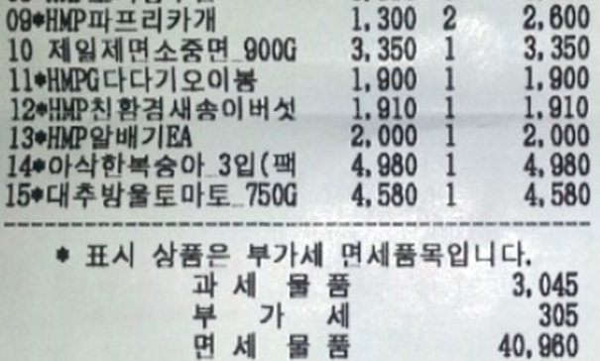


사과를 도매업자가 파는 경우
부가세는 판매된 물건에 붙는 소비세! 무조건 10%

Slide 42
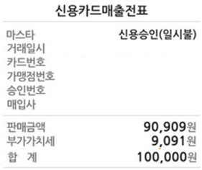
부가세와 소득세
신용카드,현금영수증 발행시 부가세 확인 방법
간이과세사업자 X
(단 연간 매출 4천8백만원 이상은 의무)
면세사업자 X
과세사업자 ?
면세+과세 겸업 사업자 : 안분신고
예) 사업자등록증 업태
업태 : 농업 – 작물재배업 (면세)
업태 : 도소매 – 과채주스 (과세)

Slide 43
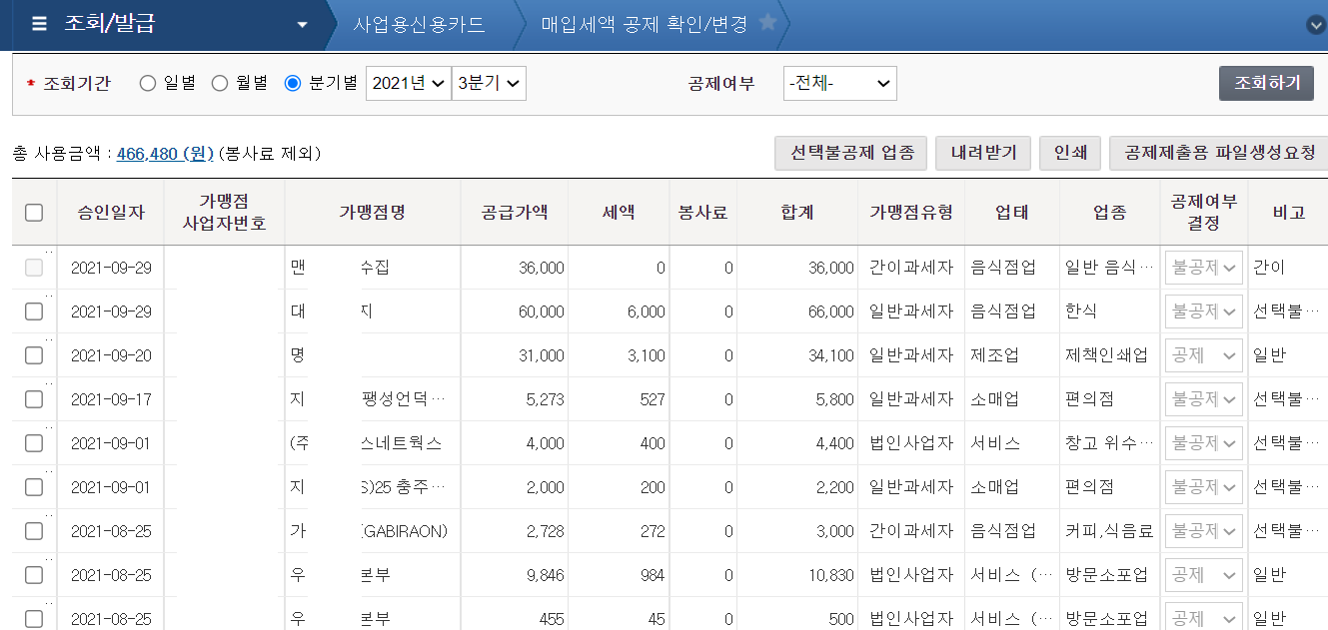
출처 : 홈텍스 홈페이지

Slide 44
부가세와 소득세
부가세 환급에 대하여
부가세
의제매입
사업자 구분
다중 사업자
겸업 사업자
농업용기자재

Slide 45
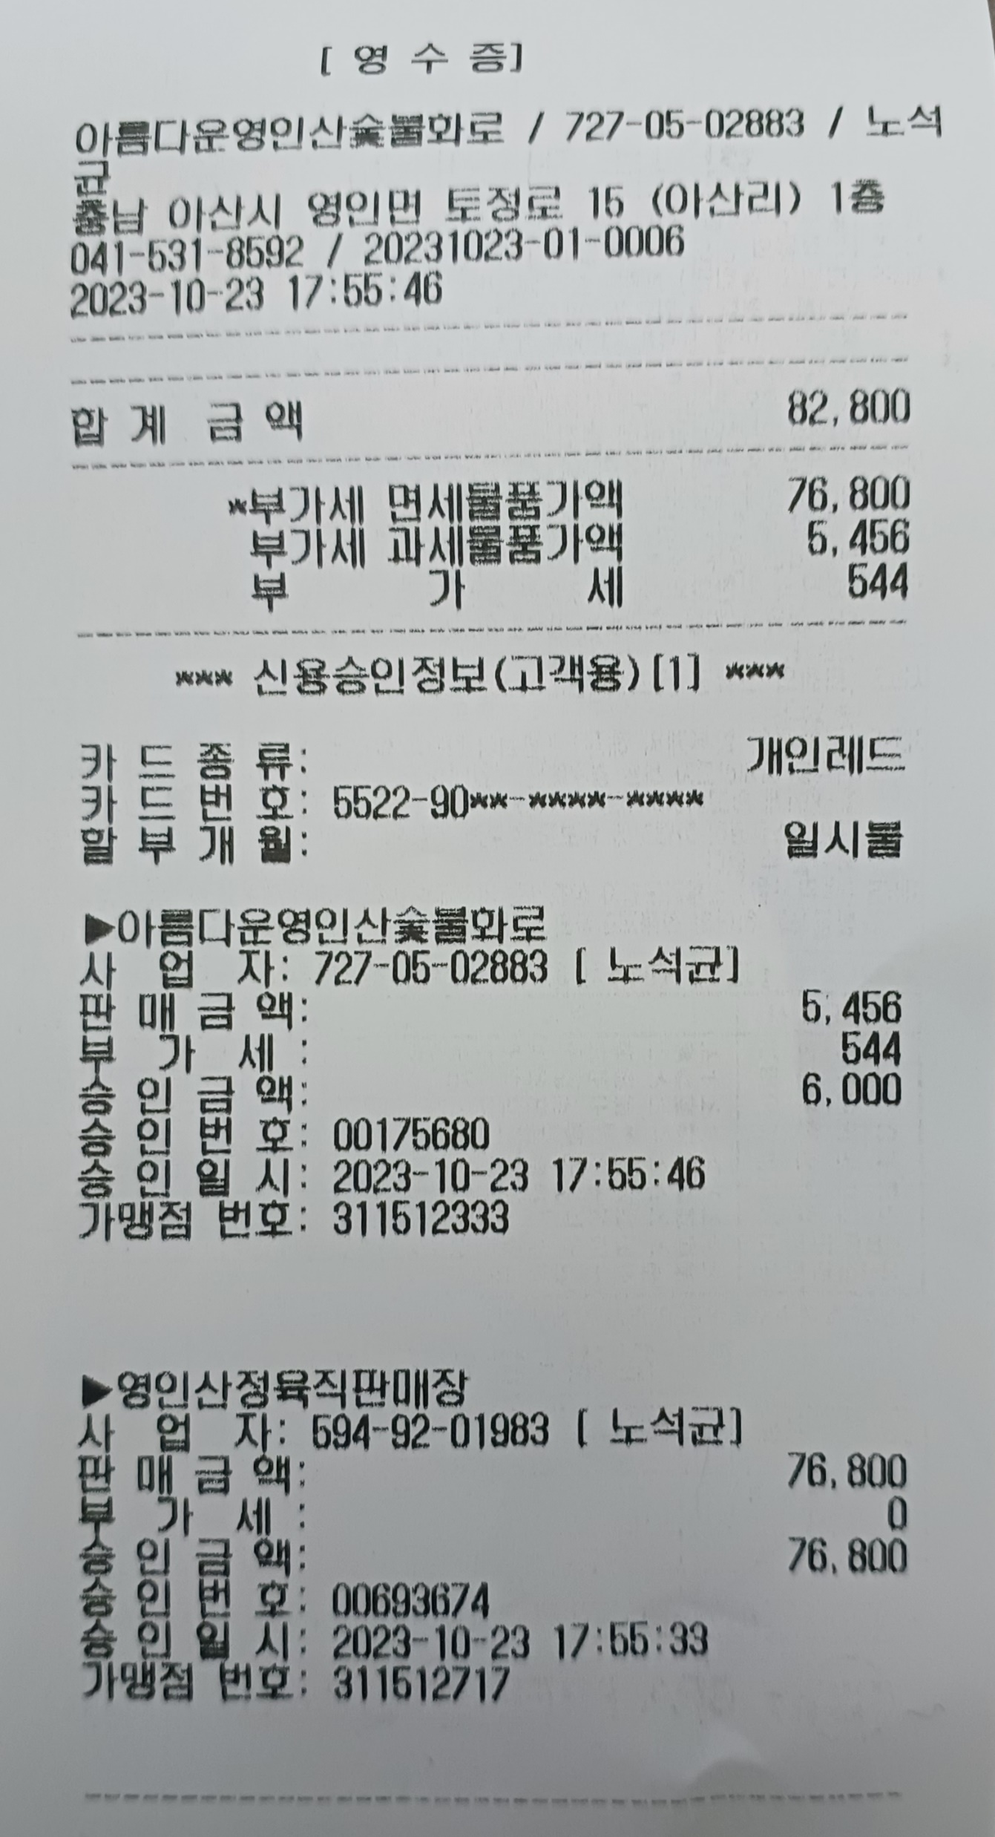


다중사업자 신용카드 영수증 예시
[출처 : 국세청 홈페이지]

Slide 46
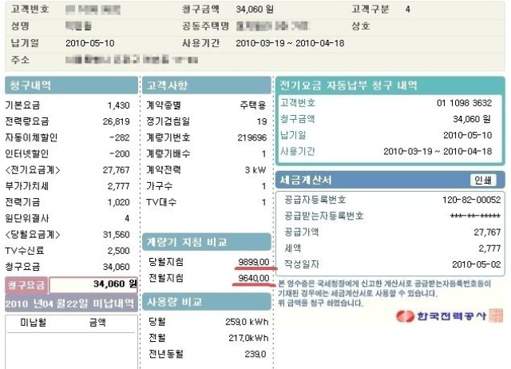
부가세 환급
일반과세사업자
세금계산서 발행 해야 부가세 환급

Slide 47
부가세와 소득세
신용카드,현금영수증 발행시 부가세 확인 방법
간이과세사업자 X
(단 연간 매출 4천8백만원 이상은 의무)
면세사업자 X
과세사업자 ?
면세+과세 겸업 사업자 : 안분신고
예) 사업자등록증 업태
업태 : 농업 – 작물재배업 (면세)
업태 : 도소매 – 과채주스 (과세)

Slide 48
부가세 환급 - 안분계산
공통매입세액 안분계산
면세 사업 매입세액은 부가세를 공제 X
겸업사업자는 과세사업과 면세사업 , 공통으로 사용되는 공통매입세액을 안분해서 과세사업 관련 부가세만 공제
예1) 절임배추 일반과세사업자를 한 경우
절임배추가 면세계산서, 면세사업으로 부가세 공제 x
예2) 농업인 사과, 사과즙을 판매, 겸업 일반과세사업자
사과 면세계산서, 사과즙은 세금계산서
사과와 사과즙의 세액을 안분하여 과세분만 부가세 공제

Slide 49
농업용 기자재의 환급 신청
관련 법령
■ 농ㆍ축산ㆍ임ㆍ어업용 기자재 및 석유류에 대한 부가가치세 영세율 및 면세 적용 등에 관한 특례규정
[별표 5] <개정 2023. 2. 28.>
부가가치세 환급이 적용되는 농ㆍ임업용 기자재(제7조제1호 관련)
1. 농업ㆍ임업용 필름[비닐하우스용, 보온못자리용, 작물피복용, 과수 또는 수실류(樹實類) 재배용에 한정한다]과 그 부속자재(비닐 고정용 패드 및 클립, 파이프조리개, 고정구 및 연결핀, 파이프꽂이에 한정한다)
2. 농업ㆍ임업용 파이프(작물재배용 및 축산업용 비닐하우스와 과수 또는 수실류 재배용에 한정한다)
3. 농업ㆍ임업용 포장상자(종이재질의 농산물ㆍ임산물ㆍ축산물 포장용에 한정한다)
4. 농업ㆍ임업용 폴리프로필렌 포대(곡물 포장용에 한정한다)
5. 과일 봉지(과일의 병충해 방지 및 상품성 향상을 위해 열매에 씌우는 봉지에 한정한다)
….(그외 내용은 농협, 국가법령정보센터에서 확인 가능)
출처 : 국가법령정보센터

Slide 50
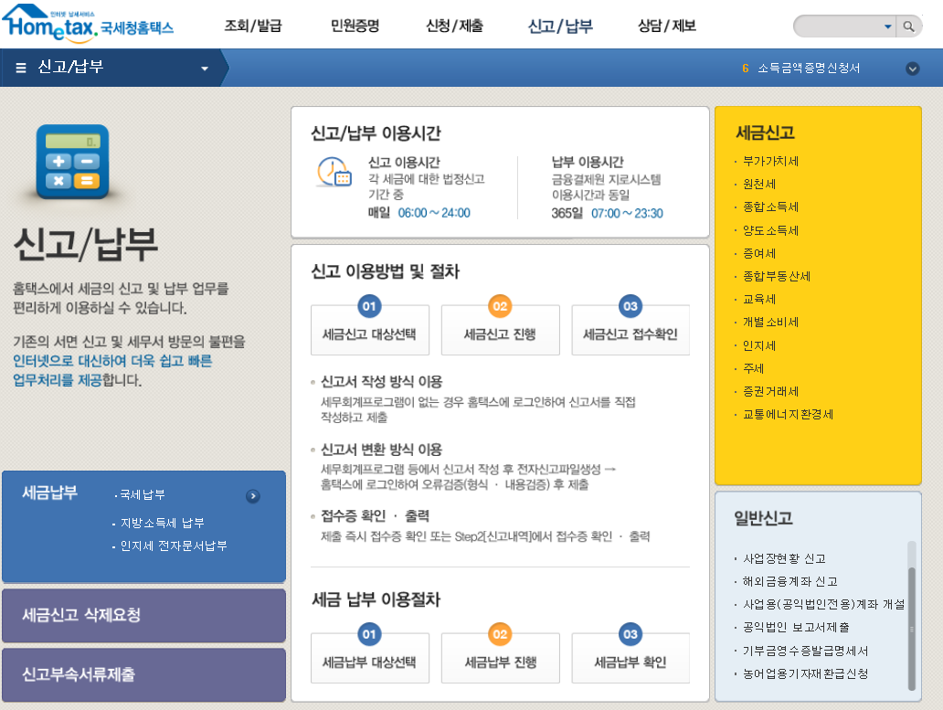
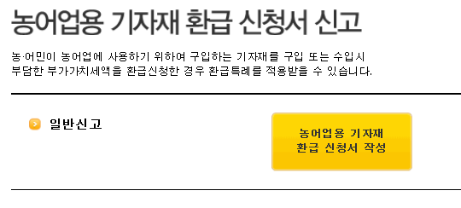
농업용 기자재의 환급 신청
사업자 등록증이 있는 농업인
1월 | 2월 | 3월 | 4월 | 5월 | 6월 | 7월 | 8월 | 9월 | 10월 | 11월 | 12월 | 1월
①
부가세환급X
③
②
출처 : 홈텍스 홈페이지

Slide 51
농업용 기자재의 환급 신청
사업자 등록증이 없는 농업인
1월 | 2월 | 3월 | 4월 | 5월 | 6월 | 7월 | 8월 | 9월 | 10월 | 11월 | 12월 | 1월
원래 신청일은 1~25일 이지만 농협(축협,수협) 사정상 조기 마감될 수 있어 빠른 신청 필요
준비 서류
  세금계산서 복사본( 간이영수증, 신용카드, 현금영수증 불가, 원본은 보관 )
  농업인확인서 (농산물품질관리원에 신청-매년 최초 1회)
  농어업용기자재부가가세환급대행신청서(농협 비치 양식, 부록참고)
  환급대행수수료 : 부가가치세의 5%이내 ( 건당, 최대 5만원)

Slide 52
부가세와 소득세
부가세의 신고(일반과세사업자 예시)
1월 | 2월 | 3월 | 4월 | 5월 | 6월 | 7월 | 8월 | 9월 | 10월 | 11월 | 12월 | 1월
1월~6월까지 매출 : 7월(1~25일)에 신고
7월~12월까지 매출 : 익년 1월(1~25일)에 신고
(단 미리채움서비스는 16~25일 가능)

Slide 53
부가세-홈텍스 신고시 주의사항
부가세 신고 – 사업자마다 신고회수가 다름
법인사업자 4번 , 개인사업자 2번, 간이과세사업자 1번
무실적도 신고 필수
미신고시 환급 불가(5년이내 경정신고)
직접신고(셀프신고) 가능?
가능하지만 실수하는 경우 가산세가 발생함.
(사업자통장, 사업자카드 등록시 편리)

Slide 54
부가세-홈텍스 신고시 주의사항
출처 : 홈텍스 홈페이지

Slide 55
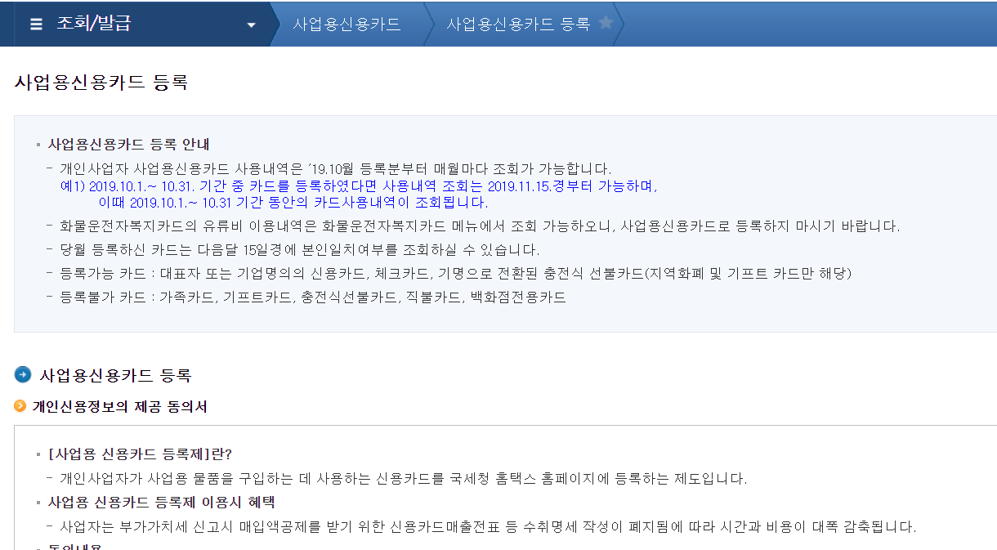
부가세와 소득세

Slide 56
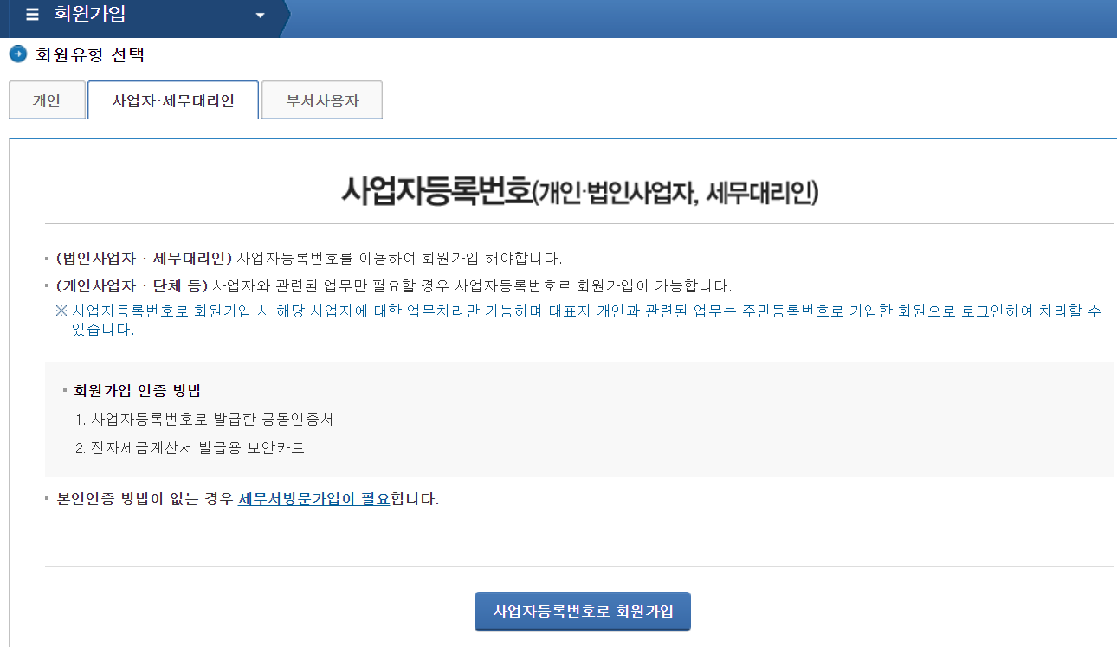
부가세-홈텍스 신고시 주의사항
출처 : 홈텍스 홈페이지
회원가입은 두번!!!
매출(부가세, 사업장현황)은 사업자번호로 가입
소득은 주민번호로 가입

Slide 57
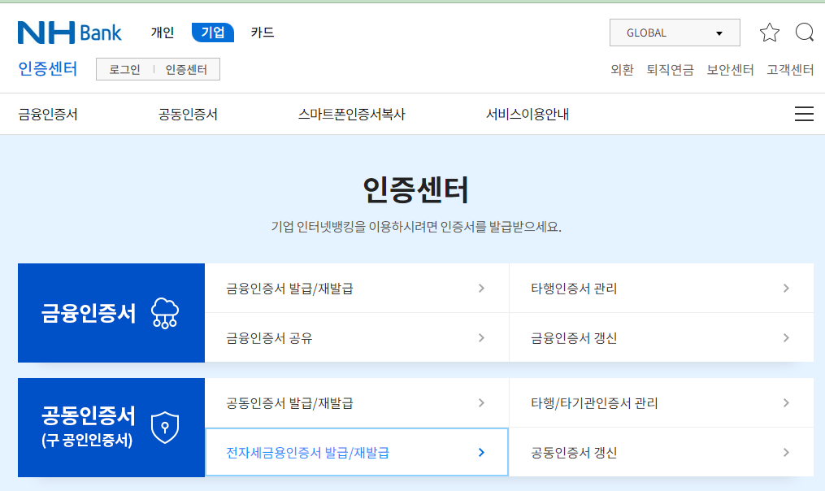
부가세-홈텍스 신고시 주의사항
출처 : 농협은행 홈페이지

Slide 58
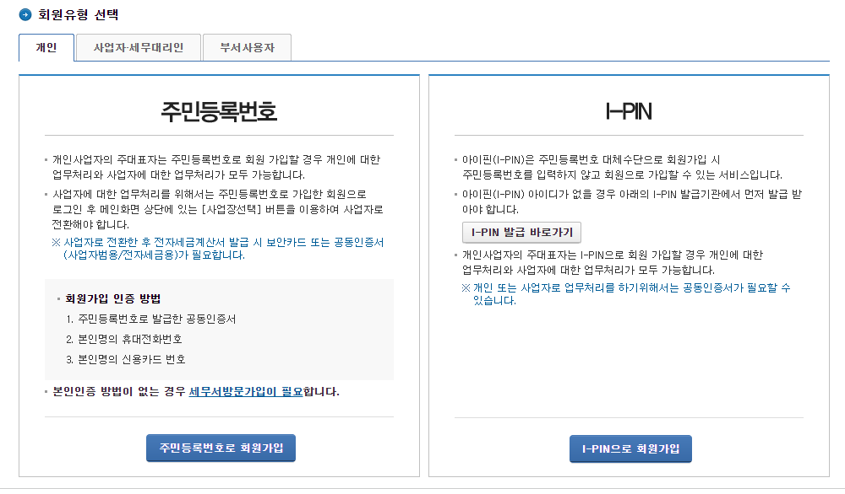
종합소득세의 이해
회원가입은 두번!!!
매출(부가세, 사업장현황)은 사업자번호로 가입
소득은 주민번호로 가입
농협 ID도 2개로 PW는 동일하게 만들고 관리필수!!
법인 사업자도 개인으로 신고!!!
종합소득세는 사업자의 종류와 상관 없이 모두 개인 주민번호로 가입하여 신고
출처 : 홈텍스 회원가입 화면

Slide 59
출처 : 농협은행 홈페이지

Slide 60
종합소득세의 이해
무얼 팔았나?
부가세 (부가가치세,VAT,TAX)
누가 얼마를 벌었나?
종합소득세 (종소세,소득세)
누가?
얼마?
상품?

Slide 61

종합소득세- 단순경비율과 기준경비율
출처 : 홈텍스 홈페이지

Slide 62

종합소득세- 단순경비율과 기준경비율
출처 : 홈텍스 홈페이지

Slide 63
종합소득세- 단순경비율과 기준경비율
매출액 | 50,000,000 | 70,000,000
단순경비율 | 93.4%
기준경비율 |  | 4.2%
경비인정금액 | 46,700,000 | 2,940,000
이익 | 3,300,000 | 67,060,000

Slide 64
종합소득세- 합산? 분리?
합산과세: 모든 소득을 합산해서 세금을 내는 것
분리과세: 각 소득의 종류에 따라서 별도로 세금을 산출하는 것
합산과세 : 월급과 부동산 임대 수익이 있다면 합산과세는 두 소득을 합쳐서 세금을 내는 것
분리과세 : 월급에 대한 세금과 부동산 임대 수익에 대한 세금을 따로 내는 것 내는
* 종합소득에 합산되지 않는 절세 효과 단, 소득 구조가 다양한 경우 관리가 어려워 세무조사에서 불이익을 받을 가능성이 높음

Slide 65

종합소득세- 과세표예시
합산과세? 분리과세? 저렴한 세금 신고 방법은?

Slide 66


Slide 67

세금신고 해야 하는 이유
Notes:
https://www.nts.go.kr/nts/cm/cntnts/cntntsView.do?mi=6528&cntntsId=7956

Slide 68






부동산 임대수입금액 연감2,000만 원 이하일 경우
분리과세(단일세율 14%)와 종합과세(6~45%) 중 선택 가능

Slide 69




Notes:
https://kr.123rf.com/photo_56399799_%EC%88%AB%EC%9E%90%EB%8A%94-%ED%9D%B0%EC%83%89-%EB%B0%B0%EA%B2%BD%EC%97%90-%EA%B3%A0%EB%A6%BD-%EB%90%9C-%EC%95%84%EC%9D%B4%EC%BD%98%EC%9D%84-%EC%84%A4%EC%A0%95%ED%95%A9%EB%8B%88%EB%8B%A4-%EB%85%B8%EB%9E%80%EC%83%89-%EB%8F%99%EA%B7%B8%EB%9D%BC%EB%AF%B8-%EC%88%AB%EC%9E%90.html

Slide 70


Slide 71


Slide 72

세금은 왜 두번 내나요?
국세와 지방세

Slide 73



왜 세금은 두 번 내요?
국가 살림에 쓰는 세금
지자체 지역살림에 쓰는 세금
[출처 : 국세청 홈페이지]

Slide 74



왜 세금은 두 번 내요?
통합 열람
국세
지방세

Slide 75
영수증의 이해
거래의 기본
잘 모으고, 틈틈히 정리해 두면 큰 돈이 됩니다.

Slide 76

영수증관리 –적격증빙의 이해
사업자등록증이 있는 고객군 – 기업, 학교, 관공서등
사업자등록증이 없는 고객군 – 보험사 직원, 판촉물을 쓰는 영업직원등

Slide 77

영수증관리 –비적격증빙의 이해
영수증이 필요한 고객군 – 계모임, 동창회등
농업인 주민번호로 발행할 경우
증빙불비가산세 적용 안됨.
(즉, 금액 상관없이 발행 가능하며 고객은 증빙불비가산세 2%를 납부하지 않음)
국세청 소득세 경비 자료로 쓴다면 1장당 3만원

Slide 78

영수증관리 –비적격증빙의 이해

Slide 79
영수증관리 – 증빙불비가산세
정규증빙을 받지 못했는데, 비용처리 할 수 있을까?
증빙불비가산세는 정규증빙을 받지 못한 금액을 실제 지출금액의 2%의 가산세를 물리는 조건으로 비용으로 인정해 주는 제도
단, '장부에 정확하게 기록했을 경우’에 해당 (통장거래 필수!!!)
증빙불비란 정규증빙 미수취라는 뜻으로, 적격증빙을 받지 못한 금액에 대해 가산세를 부과하는 것

Slide 80

출처 : 홈텍스 홈페이지

Slide 81

고추장 판매-사업자등록
포장을 하면 과세? 면세?
* 단순가공식품 중 면세 대상
ㆍ김치ㆍ단무지ㆍ장아찌ㆍ젓갈류ㆍ게장ㆍ두부ㆍ메주ㆍ간장ㆍ된장ㆍ고추장, 데친 채소류

Slide 82

고추장 판매-사업자등록
포장을 하면 과세? 면세?
* 단순가공식품 중 면세 대상
ㆍ김치ㆍ단무지ㆍ장아찌ㆍ젓갈류ㆍ게장ㆍ두부ㆍ메주ㆍ간장ㆍ된장ㆍ고추장, 데친 채소류

Slide 83

사과를 도매업자가 파는 경우
개인면세사업자(부가세 면세, 소득세 과세)
단순경비율적용 : 6천만원(단일소득일 경우)
복합소득이면 합산과세 장부작성 필수!!!
세금신고 일정
2월 10일 : 사업장현황신고(매출액)
5월 31일 : 종합소득세 신고(소득액)
업태 : 도소매 종목 : 전자상거래업

Slide 84
사과를 농업인이 농사지어 파는 경우
개인면세사업자(부가세 면세, 소득세 과세)
작물재배업 비과세 금액은 10억
세금신고 일정
2월 10일 : 사업장현황신고(매출액)
5월 31일 : 종합소득세 신고(소득액)
부가세 환급 불가, 농업용기자재환급 가능
업태 : 농업 종목 : 작물재배업

Slide 85

사과를 농업인이 농사지어 파는 경우
개인과세사업자(부가세 과세, 소득세 과세)
부가세 환급 가능
사업자 통장,카드 등록 가능(세금 신고시 편리)
세금신고 일정
1월, 7월 25일 : 부가세 신고 (매출액)
5월 31일 : 종합소득세 신고(소득액)
업태 : 도소매
종 목 : 과 채 주 스

Slide 86
감사합니다.
uniski79@gmail.com / 010-2000-4981
질의응답 daumnongup.co.kr

